Slide 1











Käsikirja koulun henkilökunnalle on laadittu alueellisena yhteistyönä Itä-Uudenmaan kasvun ja oppimisen tuen verkostossa.
Laatimisessa kuntia ovat edustaneet:
Askola: Kaija Impola-Peltomaa
Lapinjärvi: Pia Kokko
Loviisa: Laura Tenhunen, Lotta Juslin, Timo Tenhunen
Porvoo: Anne Smolander, Helena Saarikoski
Pukkila ja Myrskylä: Marja Laurila
Sipoo: Anne Salmela
Kuvitus: Maija Blomqvist
Lapinjärvellä 23.5.2024
LÄSNÄOLON
TUKEMINEN
ja toimenpiteet
Oppilaan
poissaolotilanteissa
Toivomme käsikirjan tuovan tukea ja hyötyä työhösi!
Käsikirja koulun henkilökunnalle

Slide 2
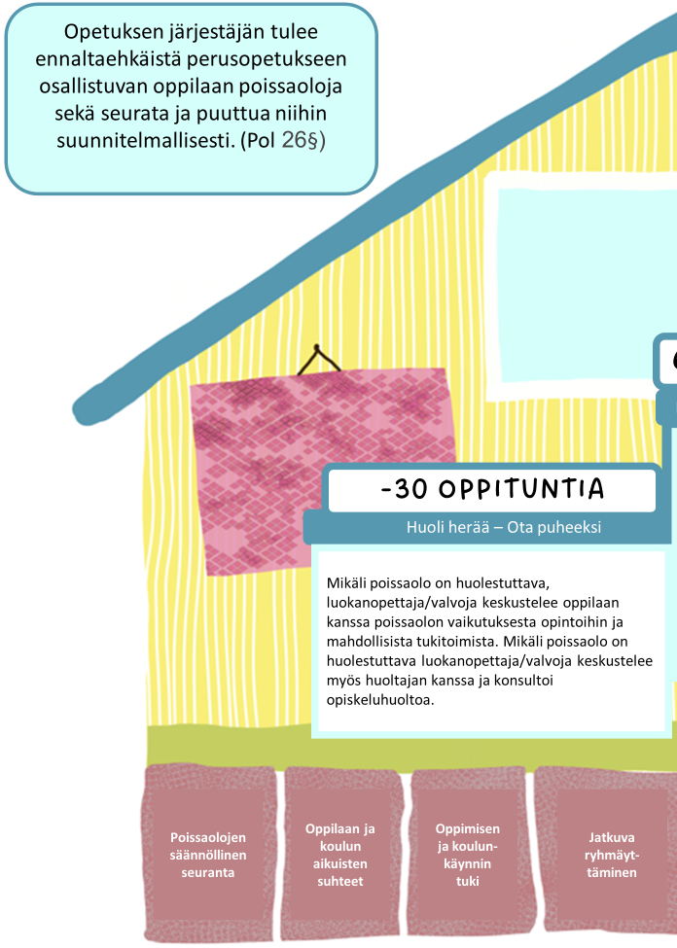

Ei tilastoidu poissaoloksi
Poissaololuokitus Luokituksen selitys
Muu koulutyö, läsnä | Oppilas on fyysisesti koulussa, mutta luvallisesti pois oppitunnilta (opiskeluhuollon palveluissa, oppilaskunnan tehtävissä, opolla tms.).
Opiskelu muualla | Oppilas on fyysisesti pois koulusta esim. sairaalakoulussa tai tekee sovitusti lyhennettyä koulupäivää tai- viikkoa (POL 18§).
Myöhästyminen | Alle oppitunnin mittainen myöhästyminen kirjataan tuntimerkintänä (minuuttimäärä).
1
22

Slide 3

Poissaolojen luokittelu
Noudatamme yhtenäisen luokituksen ohjeita,
(Laiho & Sergejeff, 2023)
Tilastoituu poissaoloksi
Poissaololuokitus Luokituksen selitys
Terveydellisiin syihin liittyvä poissaolo | Oppilas on fyysisesti pois koulusta (sairaana, fyysisen ja/tai psyykkisen terveydenhoitoon liittyvä tapahtuma/vastaanottokäynti esim. lääkäri, terapia tai leikkaus) Kirjauksen voi tehdä huoltaja tai opettaja huoltajan ilmoituksen perusteella.
Ennalta anottu vapaa | Huoltajan ennalta anottu vapaa, myös yksittäiset koulupäivät ja oppitunnit (lomamatka, harrastukseen liittyvä poissaolo, etävanhemmalla). Opettaja kirjaa poissaolon huoltajan ilmoittaman tiedon/anomuksen perusteella.
Muu selvitetty poissaolo | Käytetään vain niissä tapauksissa, kun poissaolo ei kuulu mihinkään muuhun kategoriaan (esim. Opetuksen epääminen ja määräajaksi erottamin (POL36§), odottamaton perhetilanne). Huoltajan tai opettajan kirjaus.
Luvaton poissaolo, selvitetty | Huoltajan tai opettajan selvittämä luvattomaksi luokiteltu poissaolo (pinnaus tai yli oppitunnin kestävä myöhästyminen).
Selvittämätön poissaolo | Koululla ei ole tietoa miksi oppilas on poissa. Poissaolo voidaan opettajan tai huoltajan toimesta selvittää ja merkinnän luokkaa muuttaa.
21
2

Slide 4
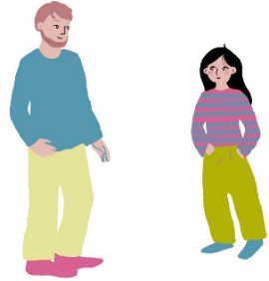
Läsnäolon vahvistaminen
Kouluun kiinnittyminen ehkäisee poissaoloja ja edistää oppimista. Ennaltaehkäisevässä työssä keskitymme yhteisöllisyyttä ja osallisuutta edistävään toimintakulttuuriin.
Ennaltaehkäisevä työ kouluun kiinnittymisen vahvistamiseksi
Poissaolojen säännöllinen seuranta
Oppilaiden ja koulun aikuisten väliset suhteet
Oppimisen ja koulunkäynnin tuki
Kodin ja koulun yhteistyö
Jatkuva ryhmäyttäminen
Oppilaiden osallisuus ja vaikuttamismahdollisuudet
Tunne- ja vuorovaikutustaitojen vahvistaminen
Monialainen yhteistyö
Yllä olevat ennaltaehkäisevän työn käytänteet tarkennetaan koulukohtaisesti ja käsitellään henkilöstön kanssa lukuvuosittain.
Miksi seuraamme läsnäoloa ja puutumme poissaoloihin?
Perusopetuslaki velvoittaa kouluja seuraamaan järjestelmällisesti oppilaiden poissaoloja ja puuttumaan niihin. Kaikki poissaolot kirjataan Wilmaan.
Koulu on tärkeä kasvuympäristö lasten ja nuorten oppimiselle ja sosiaaliselle kehitykselle. Varhainen puuttuminen poissaoloihin ehkäisee uusia poissaoloja ja niistä aiheutuvia seurauksia oppimiselle ja koulunkäynnille. Myös sairauspoissaolot ja ennalta anotut vapaat voivat aiheuttaa haasteita. Oikeiden tukitoimien tarjoamiseksi on tärkeää selvittää oppilaan poissaolojen taustalla olevia syitä ja löytää yhteistyössä kodin kanssa ratkaisuja, joilla varmistetaan, että oppilas saa oikeaa tukea oikeaan aikaan.
YHDESSÄ TUEMME LÄSNÄOLOA KOULUSSA!
SRAS-R: School Refusal Assessment Scale – Revised
Soveltuu kaikenikäisten oppilaiden käyttöön
Taustasyyt ryhmittyvät neljään ryhmään:
  Tarve välttää kouluun liittyviä, kielteisiä tunnetiloja
  Tarve välttää kouluun liittyviä epämiellyttäviä sosiaalisia ja/tai arviointitilanteita.
  Tarve hakea huomiota läheisiltä.
  Tarve hakea tuntuvasti palkitsevia tilanteita koulun ulkopuolelta.
Kysely oppilaalle ja huoltajalle (tulostettava) https://koulukunnossa.fi/ ->
läsnäolomalli/ varhainen puuttuminen/ Koulupoissaolokysely (SRAS-R)
  Oppilas: https://www.koulukunnossa.fi/wp-content/uploads/2022/01/SRAS-R_kysely.pdf
  Huoltaja: https://www.koulukunnossa.fi/wp-content/uploads/2022/01/SRAS-vanhemmat.pdf
  Arviointiohjeet: https://www.koulukunnossa.fi/wp-content/uploads/2022/02/Koulupoissaolokysely_-_arviointiohje-1.pdf
3
20

Slide 5


Kartoitustyökaluja poissaolojen syiden selvittämiseksi
Koulunkäyntikyvyn arviointiseula (Valteri)
anonyymi matalan kynnyksen arviointiseula, ilman rekisteröitymistä
käytetään tilanteissa, joissa on huoli oppilaan koulunkäynnistä https://toimintakykyarvio.fi/
Toimintakykyarvio (Valteri)
Toimintakykyarvio kartoittaa oppilaan, huoltajan ja ammattihenkilöiden yhteistä näkemystä oppilaan toimintakyvystä
Sisältää oppimiseen, koulunkäyntiin, vuorovaikutukseen ja hyvinvointiin liittyviä toimintakyvyn tekijöitä. Käyttö vaatii huoltajan suostumusta https://toimintakykyarvio.fi/
ISAP - Inventory of School Attendance Problems
Tarkoitettu 11-18- vuotiaille ja huoltajille
Ryhmittelee taustasyyt 13 luokkaan
Sähköinen kysely oppilaalle ja huoltajalle: https://koulukunnossa.fi/ -> läsnäolomalli/ varhainen puuttuminen/ koulupoissaolojen oireet ja syyt – kartoituslomake (ISAP)
  Oppilas: https://www.koulukunnossa.fi/wp-content/uploads/2022/01/ISAP_kysely.pdf
  Huoltaja: https://www.koulukunnossa.fi/wp-content/uploads/2023/04/ISAP-Vanhemmat.pdf
  nuorempien ja tukea tarvitsevien oppilaiden kanssa täytetään aikuisen tuella koulussa (esim. opiskeluhuolto-henkilöstö, erityisopettaja)
Varhaiset huolenaiheet/ varoitusmerkit
Varhainen poissaolojen havaitseminen ja niihin puuttuminen voi estää sitä, että poissaolot muodostuvat toistuviksi tai pitkäkestoisiksi. Kiinnitä huomiota, jos oppilaalla on:
Epäselvä poissaolo tai lisääntyvää myöhästelyä
Poissaoloa vapaapäivien, lomien tms. jälkeen
Poissaoloa varsinkin päivinä, jolloin on kokeita tai esitelmiä
Poissaoloa tiettyjen aineiden oppitunneilta
Poissaoloa oppitunneilta, vaikka oppilas on koulussa
lisääntyneitä psykosomaattisia oireita, kuten päänsärkyä ja vatsakipua tai epämääräistä huonoa oloa
Tavanomaista enemmän yhteydenpitoa kotiin koulupäivän aikana
Muutoksia koulunkäynnissä, esimerkiksi toistuvasti tekemättömiä läksyjä ja / tai arvosanojen heikkenemistä
Muutoksia kaverisuhteissa.
Milloin huoli on aiheellinen?
Huoli on aiheellinen, jos oppilaalla on:
Luvattomia poissaoloja
Toistuvia pitkäkestoisia poissaoloja terveydellisistä syistä
Toistuvia selvittämättömiä poissaoloja
Toistuvia poissaoloja tietyn oppiaineen tunneilta, samana viikonpäivänä tai samaan aikaan päivisin
Toistuvaa poistumista oppitunneilta tai koulusta kesken koulupäivän ilman selkeää syytä
Toistuvia myöhästymisiä
19
4

Slide 6

Kouluun paluu
pienin askelin
30 TUNNIN POISSAOLO
kun oppitunnin pituus on 45 minuuttia
Ota poissaolo puheeksi oppilaan kanssa, mikäli poissaolo on huolestuttava, vaikka poissaoloja olisi vähemmän kuin 30.
Anna oppilaan kertoa omin sanoin poissaoloistaan. Tarkoituksena on selvittää oppilaan näkemys asiaan syyllistämättä häntä tilanteesta. Oppilaan voi olla vaikea kertoa suoraan syytä poissaoloihin. Luo keskusteluun turvallinen ja avoin ilmapiiri, kuuntele oppilasta ja arvosta hänen ajatuksiaan.
Poissaolon aikana on tärkeä, että yhteys kouluun säilyy. Yhteyttä pitää turvallinen koulun aikuinen/ koulun nimetty yhteyshenkilö, myös yhteydenpito koulukavereihin on tärkeää.
Oppilaan positiivinen kohtaaminen, kun hän palaa kouluun.
Avoin oppilaslähtöinen yhteistyö koulun ja kodin välillä.
Yhteistyötä ja kouluun paluun suunnittelua tehdään oppilaan monialaisessa asiantuntijaryhmässä.
Kun oppilas palaa poissaolon jälkeen kouluun, on tärkeää huomioida, ettei hänelle anneta isoa määrää koulutehtäviä eikä heti kokeita tai arvioitavia töitä.
Eriyttäminen muistetaan kaikilla tuen tasoilla.
Oppilaalle annetaan mahdollisuus monipuoliseen arviointiin ja näyttöön.
Opettajan antamien ohjeiden mukaisesti joitakin oppiaineita voidaan sopia kotona suoritettaviksi.
Oppilaan koulupäiviä voidaan tilapäisesti lyhentää (POL §18) terveydellisistä syistä asiantuntijalausunnon perusteella.
Oppitunnin pituus 60 min | 22 oppituntia
Oppitunnin pituus 75 min | 18 oppituntia
Oppitunnin pituus 90 min | 15 oppituntia
5
18

Slide 7

Luokanvalvojan/opettajan kysymyksiä
oppilaalle keskustelun tueksi:
Lastensuojeluilmoitusta tehtäessä huomioitavaa
Ilmoituksen tulisi olla mahdollisimman informatiivinen, ja huoli oppilaasta olisi kuvattava yksityiskohtaisesti.
Kerro faktat faktoina, älä oleta tai tulkitse
Ilmoituksessa tulevat esiin seuraavat asiat:
  lapsen/perheen kokonaistilanne
  koulussa tehdyt poissaolokartoitukset
  oppilaan saama tuki koulussa ja opiskeluhuollossa
  huoltajien kanssa tehty yhteistyö
  huoli poissaolojen taustatekijöistä ja seurauksista
  mitä tarpeita lapsella/perheellä mahdollisesti on
  omat yhteystietosi
Kirjaa myös ilmoitukseen toive yhteydenotosta tai yhteisestä verkostotapaamisesta, jotta tilanteesta voidaan keskustella yhdessä.
Ilmoitus tulee tehdä viipymättä, kiireellisyyden arvioivat sosiaalihuollon ammattilaiset. Voit konsultoida perhepalvelua tai lastensuojelua etukäteen paljastamatta lapsen henkilöllisyyttä.
Koulunkäynti ja oppiminen
Miten koulunkäynti mielestäsi sujuu?
Mihin haluaisit enemmän tukea
Mikä motivoi sinua?
Mihin haluaisit enemmän tukea? Miksi, miksi ei?
Onko kouluun mukava tulla? Miksi, miksi ei?
Millaiselta kouluun lähteminen aamuisin tuntuu?
Onko koulussa oleminen mukavaa/vaikeaa? Miksi?
Mitä toivot koululta?
Miten ongelmia voitaisiin ratkaista?
Saatko perheeltäsi tukea koulunkäyntiin?
Mieliala
Missä/milloin/millaisissa paikoissa tunnet olosi turvalliseksi?
Onko sinulle helppoa oppia ja kokeilla uusia asioita?
Onko sinulla huolia?
Mikä sinua auttaisi?
Haluaisitko jutella jostain? Kenelle?
Perhe ja vapaa-aika
Mitä teet poissaolopäivinä/ niinä aikoina kun et ole koulussa?
Millainen päivärytmisi on? (mm. uni, ravinto, muut tekijät)
Saatko perheeltäsi tukea koulunkäyntiin?
Haluaisitko kertoa jotain perheestäsi?
Haluaisitko kertoa siitä, miten sinulla menee kotona?
Mitä teet vapaa-ajallasi? (perhe, ystävät, harrastukset)
17
6

Slide 8
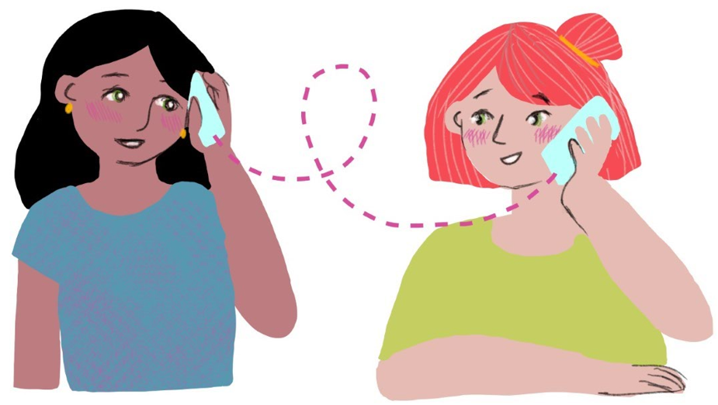
Yhteydenotto
Sosiaalihuoltolain (SHL) mukainen yhteydenotto tehdään aina yhteistyössä perheen kanssa.
Lastensuojeluilmoitus on hyvä tehdä yhteistyössä opiskeluhuollon ja perheen kanssa. Poikkeuksena ovat tilanteet, joissa on epäily lapseen kohdistuneesta rikoksesta. Epäily seksuaalirikoksesta tai pahoinpitelystä ilmoitetaan heti suoraan poliisille ja sen jälkeen lastensuojelulle.
Tiivis yhteistyö lapsiperheiden sosiaalityön tai lastensuojelun kanssa on tarpeen, kun huoli oppilaan poissaoloista, niiden taustatekijöistä sekä seurauksista kasvaa.
Sähköiset lomakkeet: yhteydenotto sosiaalihuollon tuen tarpeen arvioimiseksi sekä lastensuojeluilmoitus löytyvät osoitteessa https://itauusimaa.fi/etusivu/meilla-asiakkaana/lomakkeet/sahkoiset-lomakkeet/
Tulostettavat lomakkeet löytyvät osoitteessa https://itauusimaa.fi/etusivu/meilla-asiakkaana/lomakkeet/tulostettavat-lomakkeet/
Ota poissaolo puheeksi huoltajan kanssa, mikäli poissaolo on huolestuttava.
Ota yhteyttä huoltajaan oppilaan poissaoloihin puuttumisen mallin mukaisesti. Huoltajan kanssa on hyvä keskustella kokonaisvaltaisesti oppilaan tilanteesta ja miettiä, onko koulussa tai kotona asioita, joita voitaisiin muuttaa. Huoltajan kohtaaminen ja kuuleminen on perusta yhteistyölle ja luottamuksen syntymiselle. Muista sopia miten tilannetta seurataan ja mahdollisista jatkotoimista.
7
16

Slide 9

90 TUNNIN POISSAOLO
kun oppitunnin pituus on 45 minuuttia
Vinkkejä keskusteluun:
Käy läpi poissaolojen ja myöhästelyjen määrä.
Kerro, mikä sujuu koulussa, mikä vaatii harjoittelua: kouluuntulo/kotiinlähtö, ruokailu, välitunnit, oppitunnit, siirtymätilanteet, kännykän käyttö ja some, ryhmässä toimiminen, mieliala, oppiminen……
Kysy, mitä oppilaalle kuuluu ja miten kouluarki näyttäytyy kotona: mieliala ja käyttäytyminen, vapaa-aika, läksyt, vuorokausirytmi, syöminen, pelaaminen...
Onko koulussa jotakin sellaista, jolla voisi olla merkitystä oppilaan voinnille ja joka tulisi huomioida toiminnassa?
Entä vapaa-ajalla?
Onko huoltajalla huoli? Entä sinulla?
Tarvitaanko tilanteessa apua tai tukea esim. opiskeluhuollosta? Onko perheellä jo olemassa kontakti johonkin muuhun tahoon?
Jos oppitunnin pituus on 60 min | 67 oppituntia
Jos oppitunnin pituus on 75 min | 54 oppituntia
Jos oppitunnin pituus on 90 min | 45 oppituntia
Yhteydenotto sosiaalihuoltoon palvelutarpeen arvioimiseksi tai lastensuojeluilmoitus
Pitkittynyt poissaolo koulusta vaarantaa oppimista ja heikentää sosiaalisia suhteita, ja lisää näin merkittävästi syrjäytymisen riskiä. Mikäli koulun tukitoimet (oppimisen tuki, opiskeluhuollon yksilökohtaiset palvelut, yhteisöllinen opiskeluhuolto) eivät riittävästi muuta tilannetta ja poissaolot jatkuvat, tehdään sosiaalihuoltolain mukainen yhteydenotto tai lastensuojeluilmoitus. Näin oppilas ja perhe voivat saada tilanteen arvioinnin jälkeen tarvitsemiaan koulun ulkopuolisia tukipalveluja.
Ennen yhteydenottoa
Koulu on selvittänyt poissaolojen syitä omalta osaltaan.
Oppilaalle on tarjottu koulun tukitoimia monipuolisesti.
Ennen yhteydenoton tai lastensuojelunilmoituksen tekemistä voi konsultoida perhepalveluja tai lastensuojelua kertomatta lapsen henkilöllisyyttä. Lapsiperheiden asiakasohjaus puh. 019 560 0151 arkisin klo 9-15. Voi myös ottaa yhteyttä sähköpostitse: lapsiperheidenasiakasohjaus@itauusimaa.fi (Huom! Oppilastietoja lähetetään ainoastaan salattuna sähköpostina.)
15
8

Slide 10
60 TUNNIN POISSAOLO
kun oppitunnin pituus on 45 minuuttia
Jos oppitunnin pituus on 60 min | 45 oppituntia
Jos oppitunnin pituus on 75 min | 36 oppituntia
Jos oppitunnin pituus on 90 min | 30 oppituntia
Poissaolojen taustasyiden selvittely
Mikäli poissaolo on huolestuttava, taustasyyt kartoitetaan yhteistyössä oppilaan ja huoltajan kanssa. Syyt voivat liittyä oppilaaseen, oppimisympäristöön, perheeseen tai kaveripiiriin.
9
14

Slide 11
Lapsi tai nuori
Oppimisvaikeudet
Motivaation puute koulunkäyntiä kohtaan
Sosiaalisten tilanteiden pelko
Mielenterveys, erityisesti ahdistuneisuus ja masennus
Yksinäisyys
Fyysinen/somaattinen terveydentila
Päihteiden käyttö
Seksuaali-identiteettiin ja seksuaaliseen suuntautumiseen liittyvät kysymykset.
Menetelmiä läsnäolon tukemiseksi
poissaolojen syiden perusteellinen selvittäminen
turvallisen aikuisen nimeäminen, jolloin oppilaalla on henkilö, jonka puoleen kääntyä koulupäivän aikana (esim. luokanopettaja tai kouluvalmentaja)
turvallisen rauhoittumispaikan nimeäminen
kiusaamisen vastainen toiminta
tuki keskittymiseen, tarkkaavaisuuteen ja tunteiden säätelyyn
tunne- ja yhteistyötaitojen vahvistaminen
ryhmäyttäminen
check in Check out – kontakti päivän alussa ja lopussa
tuki oppilaan kouluun tuloon (esim. kaveri, huoltaja)
eriyttäminen ja oppimisen tuki riippumatta tuen tasosta
joustavat opetusjärjestelyt ja monipuolinen arviointi
Erityiset painoalueet, mikäli oppilaalla on tehostettu tai erityinen tuki, jolloin oppilas opiskelee oman vuosiluokan keskeisimmät sisällöt.
Erityiset opetusjärjestelyt (POL 18§):
  Lyhennetty koulupäivä
  Vapauttaminen joistakin opinnoista tai opintojen osasta sovituksi määräajaksi
Opiskelu oman opinto-ohjelman mukaisesti, vuosiluokkiin sitomaton opetus (VSOP).
tehostettu henkilökohtainen oppilaanohjaus
opiskeluhuollon tuki
konsultaatiot, esim. lapsiperheiden sosiaaliohjaus ja neuvonta
Oppimisympäristö
Kouluun liittyvien negatiivisten tunnetilojen välttäminen
  Luokan / koulun ilmapiiri
  Suhde opettajaan
  Tuen riittämättömyys
  Kiusaaminen
Kouluun liittyvien sosiaalisten ja/tai arviointitilanteiden välttäminen (ryhmätyöt, esiintyminen, kokeet)
Perhe ja kodin arki
Arjen hallinta, terveystottumukset ja vuorokauden rytmi (syöminen, nukkuminen, liikkuminen, ruutuaika)
Kodin tuki koulunkäynnille
Kuormittavat tapahtumat ja tilanteet
Fyysinen tai psyykkinen sairastaminen
Lapsen ja vanhemman väliset vuorovaikutushaasteet
Halu jäädä vanhempien kanssa kotiin, eroahdistus
Kaveripiiri tai kaverisuhteet
Ongelmat koulukavereiden kanssa
Kaveripiirin vaikutukset, esimerkiksi lintsaaminen
Tarve hakea palkitsevia tilanteita koulun ulkopuolelta kavereiden kanssa.
13
10

Slide 12

Monialainen asiantuntijaryhmä
Monialainen asiantuntijaryhmä kootaan tapauskohtaisesti silloin, kun oppilaan asian hoitamiseen tarvitaan koulussa laajempaa oppilaan, huoltajan, opiskeluhuoltopalvelujen sekä opetushenkilöstön välistä yhteistyötä.
On aika muodostaa asiantuntijaryhmä, jos poissaolojen määrä on saavuttanut/ ylittänyt 60 oppituntia ja poissaolo on huolestuttava.
Monialaisen asiantuntijaryhmän perustamisesta sekä tietojen ja asiakirjojen luovuttamisesta säädetään oppilas- ja opiskeluhuoltolaissa (1287/2013).
Asiantuntijaryhmän kokoaa ja kutsuu koolle luokanopettaja/luokanvalvoja
Ryhmän muodostamiseen pyydetään oppilaan tai huoltajan suostumus, riippuen oppilaan itsenäisestä päätöksentekokyvystä.
Mukana on aina koulun ja opiskeluhuollon henkilöstöä.
Suostumuksella voidaan kutsua mukaan muita yhteistyökumppaneita esimerkiksi lasten- tai nuorisopsykiatriasta, perheneuvolasta tai lastensuojelusta.
Ryhmän jäsenet voivat salassapitoa koskevista määräyksistä huolimatta neuvotella keskenään ja vaihtaa tietoja, jotka ovat tarpeen oppilaalle annettavan yksilöllisen tuen järjestämiseksi ja toteuttamiseksi.
Asiantuntijaryhmän kokouksessa sovitaan vastuuhenkilö, joka huolehtii tapaamisten koollekutsumisesta, sisällöstä ja kirjaamisesta opiskeluhuoltokertomukseen.
Kokouksessa päätetään asiantuntijaryhmän seuraavan kokouksen ajankohta.
11
12

Slide 14
Opetuksen järjestäjän tulee ennaltaehkäistä perusopetukseen osallistuvan oppilaan poissaoloja sekä seurata ja puuttua niihin suunnitelmallisesti. (Pol 26§)
Oppivelvollisen huoltajan on huolehdittava siitä, että oppivelvollinen suorittaa oppivelvollisuuden (oppivelvollisuuslaki 9§)
90 OPPITUNTIA
Ongelmallinen poissaolo – tiivis tuki
Monialainen asiantuntijaryhmä kokoontuu säännöllisesti, arvioi ja suunnittelee tukitoimia. Mikäli poissaolo jatkuu tukitoimista huolimatta, tehdään yhteydenottopyyntö/ lastensuojeluilmoitus yhteistyössä huoltajien kanssa.
60 OPPITUNTIA
Huoli jatkuu – Syyt kartoitetaan
Mikäli poissaolo on huolestuttava, luokanopettaja/valvoja kutsuu koolle monialaisen asiantuntijaryhmän oppilaan tai huoltajan suostumuksella. Poissaolojen syyt kartoitetaan yhteistyössä. Monialaisessa palaverissa sovitaan yhdessä tukitoimista ja seurannasta, sekä oppilaan asioiden vastuuhenkilöstä
-30 OPPITUNTIA
Huoli herää – Ota puheeksi
Mikäli poissaolo on huolestuttava, luokanopettaja/valvoja keskustelee oppilaan kanssa poissaolon vaikutuksesta opintoihin ja mahdollisista tukitoimista. Mikäli poissaolo on huolestuttava luokanopettaja/valvoja keskustelee myös huoltajan kanssa ja konsultoi opiskeluhuoltoa.
Poissaolojen säännöllinen seuranta
Oppilaan ja koulun aikuisten suhteet
Oppimisen ja koulun- käynnin
tuki
Jatkuva ryhmäyt-täminen
Osallisuus ja vaikuttami-nen
Tunne- ja vuorovaikutus-taitojen vahvistaminen
Kodin ja koulun yhteistyö
Monialainen yhteistyö

